Slide 1
Общая характеристика типа Членистоногие
Класс Ракообразные
Подготовила учитель биологии
МБОУ ООШ п.Тельмана
Моздокского р-на РСО-Алания
Стефутина Ирина Викторовна

Slide 2
ЗАДАЧИ УРОКА:
УЗНАТЬ:
Каковы особенности внешнего строения членистоногих
В чем сходство ракообразных и кольчатых червей
ВСПОМНИТЬ:
Чем первичная полость отличается от вторичной?
Каково строение нервной системы кольчатых червей?

Slide 3
Общая характеристика членистоногих
Тело поделено на сегменты: голову, грудь и брюшко или головогрудь и брюшко;
Есть наружный скелет в виде плотного хитинового покрова, к которому изнутри прикрепляются мышцы;
Полость тела смешанная, двусторонняя симметрия;
Кровеносная система незамкнутая;
Большинство являются раздельнополыми;
Самый многочисленный тип в царстве Животные;
Освоили все среды жизни и разнообразные условия обитания.

Slide 4
Экспонат зоологического музея г.Санкт-петербурга

Slide 5
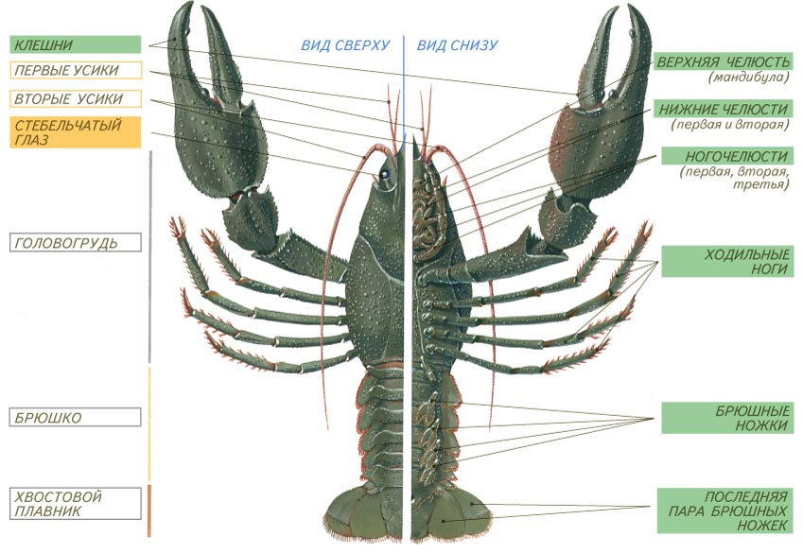
ВНЕШНЕЕ СТРОЕНИЕ РЕЧНОГО РАКА

Slide 6
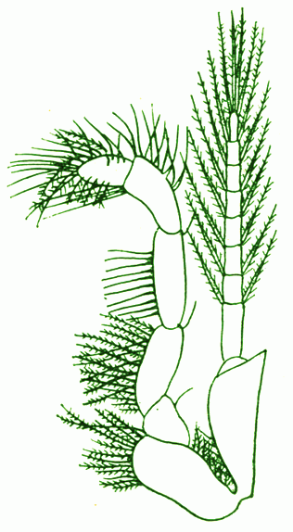
СТРОЕНИЕ КОНЕЧНОСТЕЙ РАКООБРАЗНЫХ
Конечности состоят из отдельных члеников.
Хитиновый покров на стыке соседних члеников развит гораздо слабее, что позволяет конечностям изгибаться в разных направлениях.

Slide 7
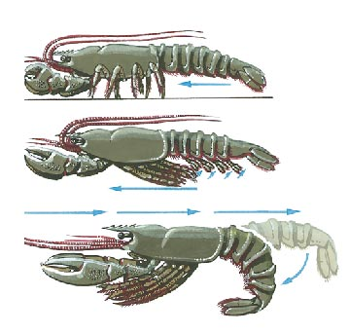
ДВИЖЕНИЕ РАКООБРАЗНЫХ
Рак – донное животное. Нормально он двигается по дну на ходильных ногах головой вперед.
С помощью плавательных ножек плавает в толще воды, головой вперед.
Но стоит его напугать, как он делает резкий взмах хвостовым плавником под себя и быстрыми толчками уплывает задом наперед (пятится).

Slide 8
ВНУТРЕННЕЕ СТРОЕНИЕ РАКООБРАЗНЫХ
НА ПРИМЕРЕ КРЕВЕТКИ

Slide 9
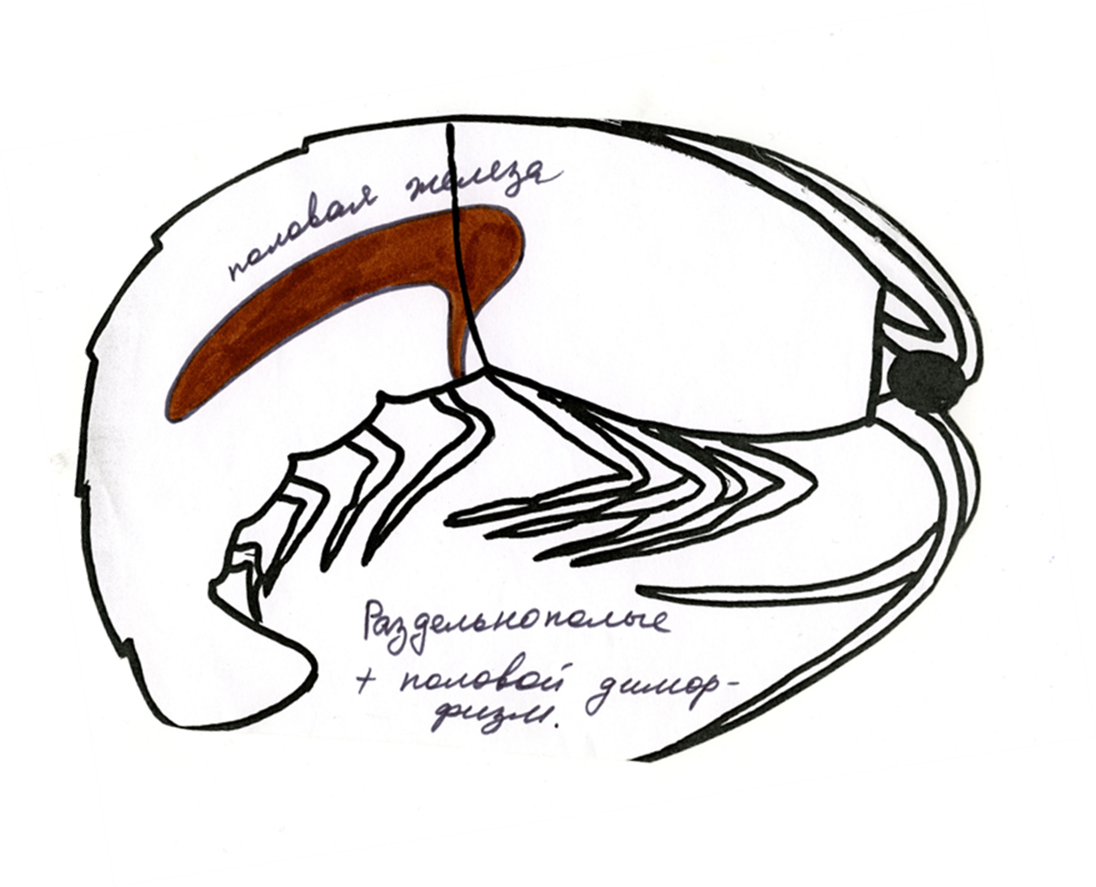
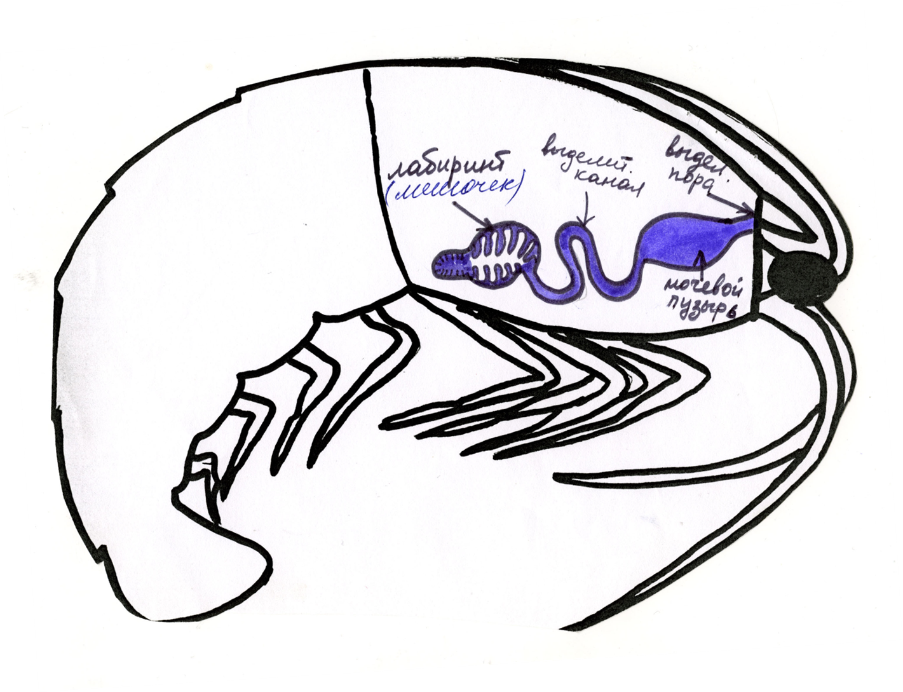
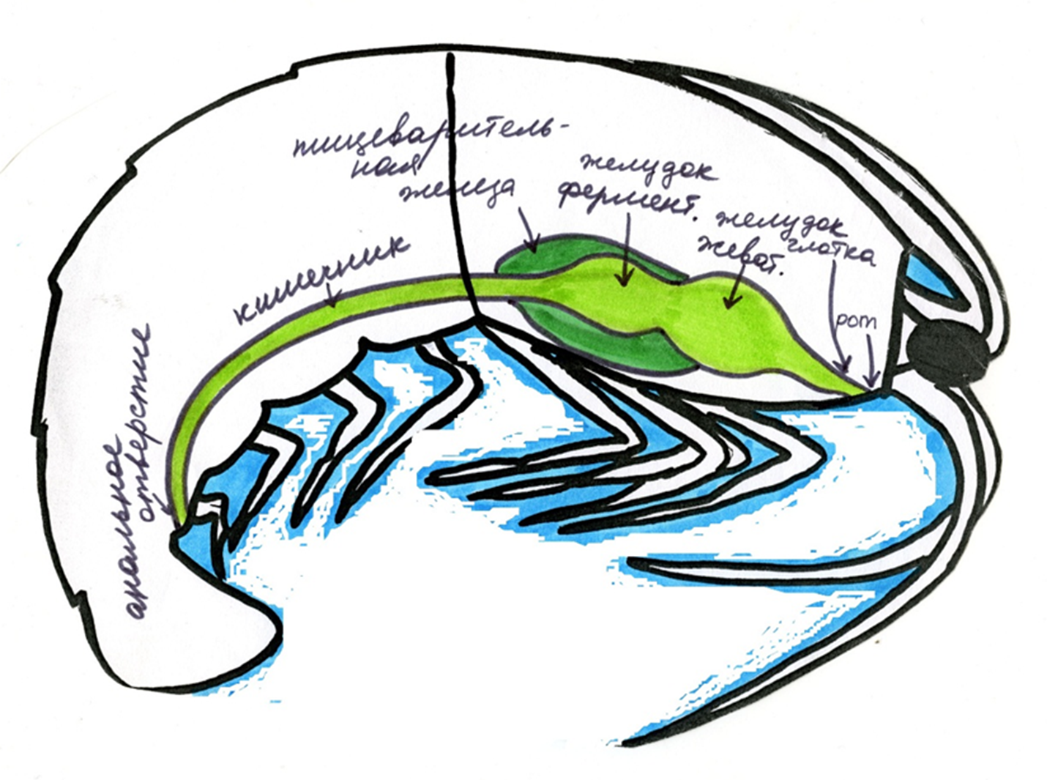
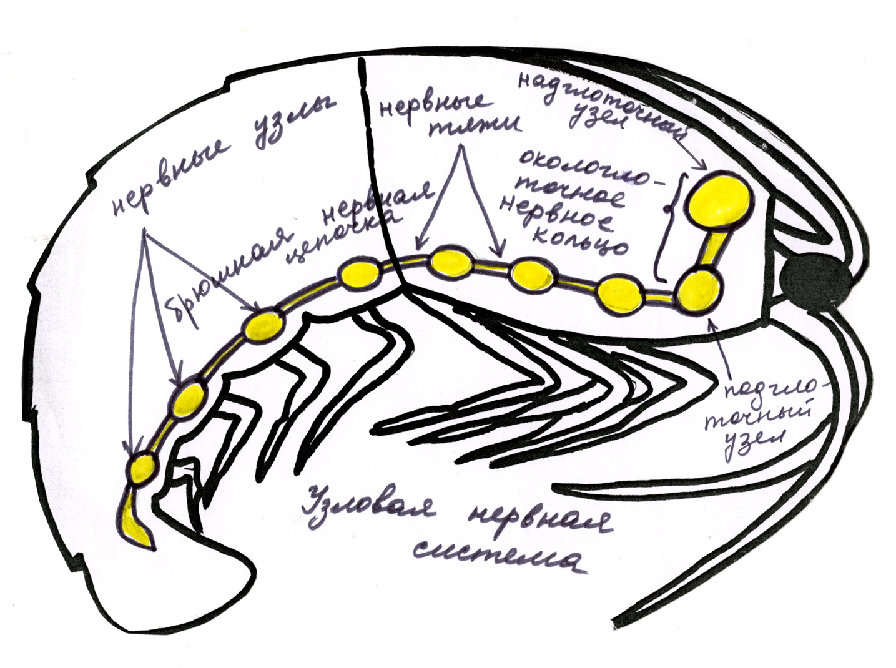
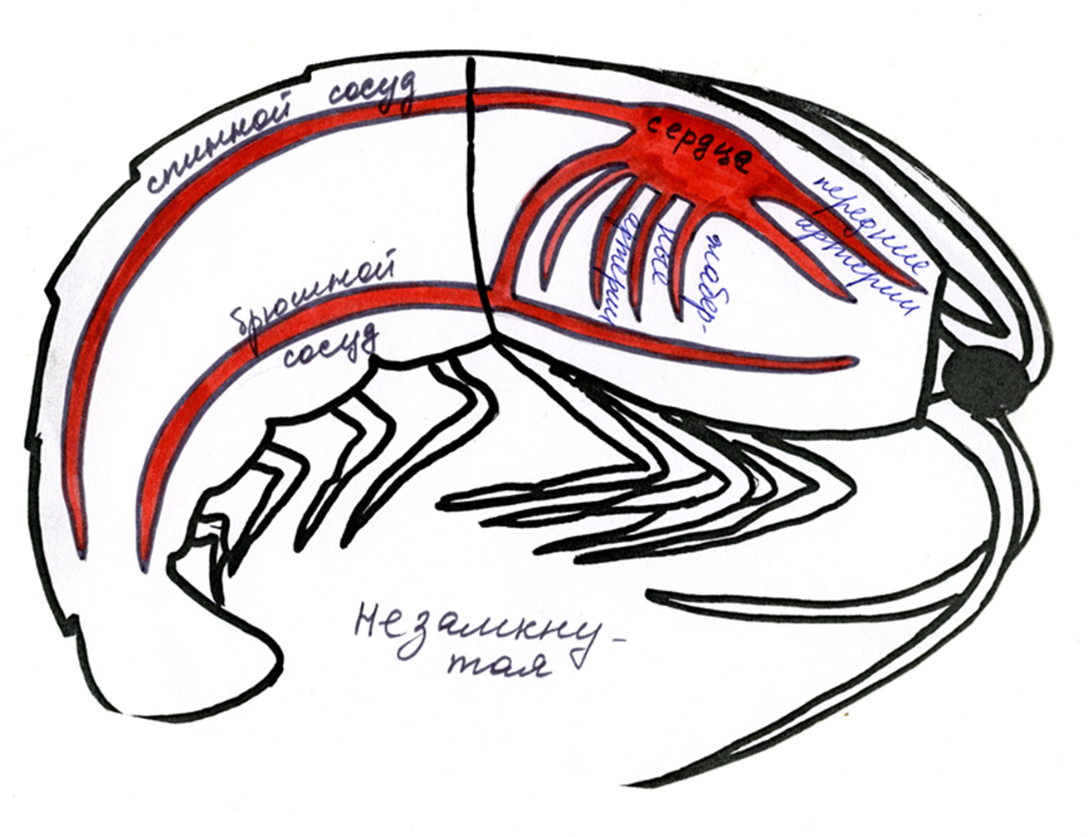

Slide 10
ПОИСКОВые Задачи:
1)Ракообразные растут всю свою жизнь , но твердый хитиновый панцирь мешает этому процессу, т.к. способностью растягиваться не обладает.
Как происходит рост этих животных?
2)Как вы объясните известное выражение:
«Покраснел как рак»

Slide 11
Значение ракообразных
Крабы, омары и креветки идут в пищу человека.
Мелкие формы, плавающие у поверхности водоемов в составе зоопланктона, составляют главное звено пищевой цепи, связующей микроскопические планктонные водоросли с рыбами, китами и другими крупными промысловыми животными.
Морские желуди и морские уточки мешают судоходству, образуя на днищах судов мощные обрастания, а сверлящие формы, например рак-древоточец, проделывают ходы в деревянных портовых сооружениях и других подводных постройках.
Некоторые ракообразные являются переносчиками болезней человека, могут вредить растительности.

Slide 12
ДОМАШНЕЕ ЗАДАНИЕ:
§23 пересказ, записи, вопросы с.130;
подготовить сообщение на тему «Карлики и великаны из мира Ракообразных»

Slide 13
Использованные источники:
Слайды №5-7 http://festival.1september.ru/articles/580739/
Слайд №9
http://festival.1september.ru/articles/414138/
Слайд №4 собственное фото автора

